Slide 1
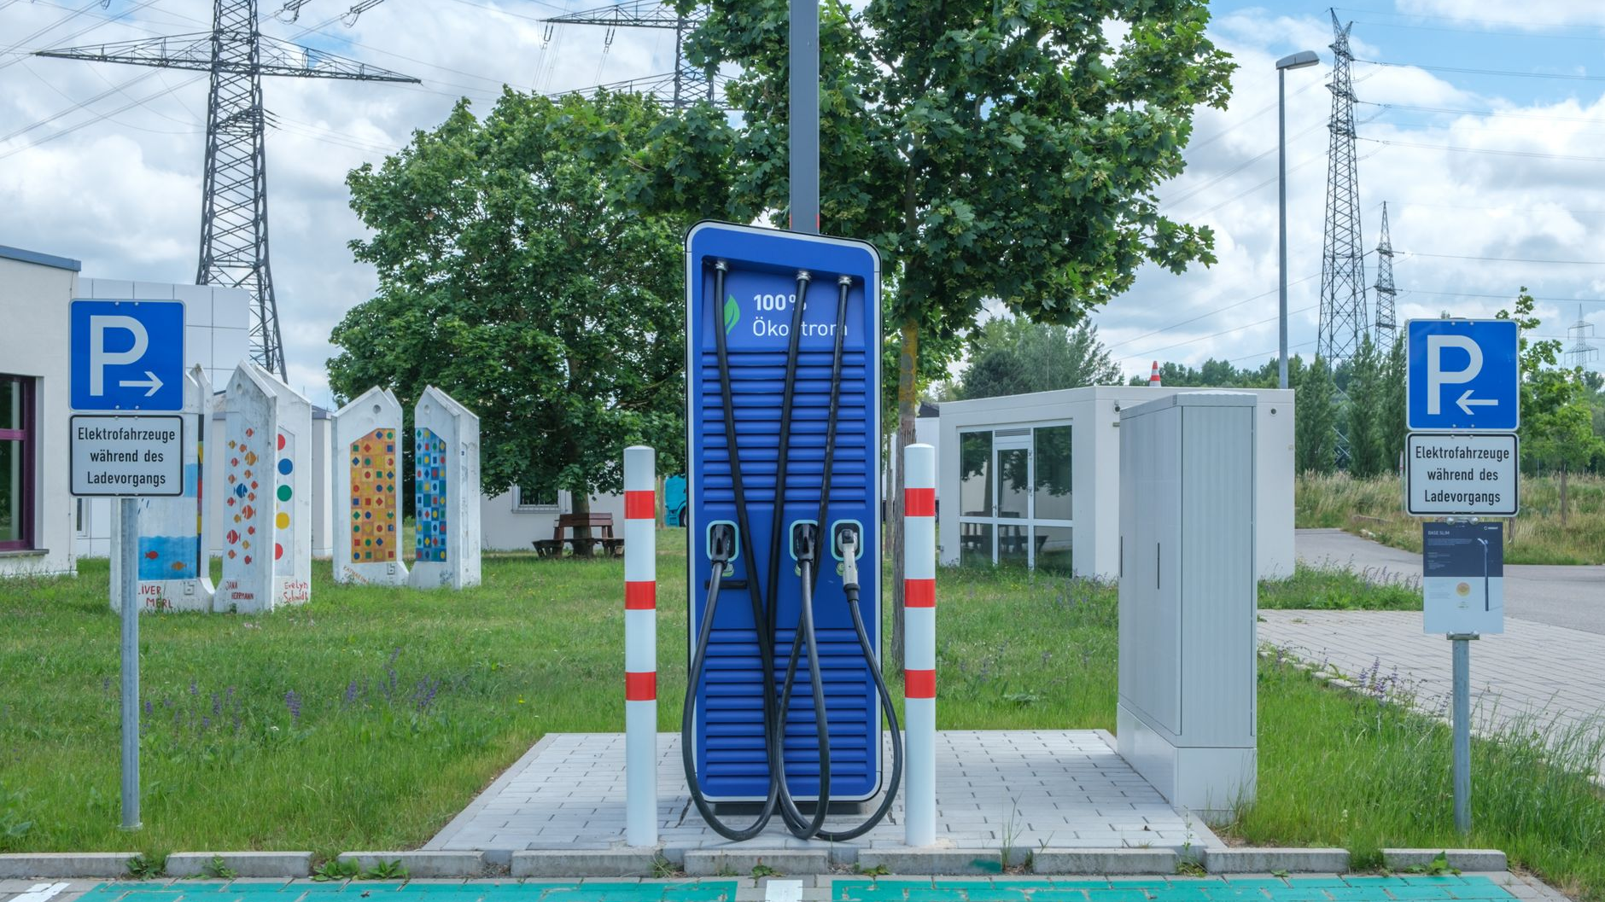
پژوهش کاربردی رفتار مصرف‌کننده
شارژ سریع خودرو برقی در فروشگاه‌ها
چگونه زمان انتظار برای شارژ به زمان مفید سفر و خرید تبدیل می‌شود
SourceLens
Open Research Demo
01
/
08
Reinhard Bruckner
Notes:
در این ارائه بررسی می‌کنیم که چگونه ادغام زیرساخت شارژ با مراکز تجاری، تجربه رانندگان خودروهای برقی را دگرگون می‌کند.
[Sources]
- [S4]
- Image: https://www.pexels.com/photo/public-charger-for-electric-vehicles-4678065/

Slide 2
مطالعات رفتار مصرف‌کننده
دغدغه‌های اصلی رانندگان خودروهای برقی
تحلیل اهمیت زمان، سرعت و دسترسی در انتخاب ایستگاه‌های شارژ
چالش شارژ خانگی
شارژ سریع عمومی
مدت زمان شارژ
بسیاری از مالکان خودروهای برقی با موانعی مانند محدودیت‌های نصب تجهیزات در محل سکونت مواجه هستند.
نیاز به حالت‌های شارژ سریع و دسترسی آسان در سطح شهر و سفرهای بین‌شهری اهمیت بالایی دارد.
سرعت شارژ و زمان توقف از دغدغه‌های اصلی کاربران است که در انتخاب مکان‌های تجاری تأثیر مستقیم دارد.
02
/
08
Notes:
داده‌های تحقیق نشان می‌دهد رانندگان بیش از هر چیز به زمان شارژ، دسترسی به شارژ سریع و چالش‌های نصب خانگی توجه دارند.
[Sources]
- [S1]
- [S5]
- [S11]

Slide 3
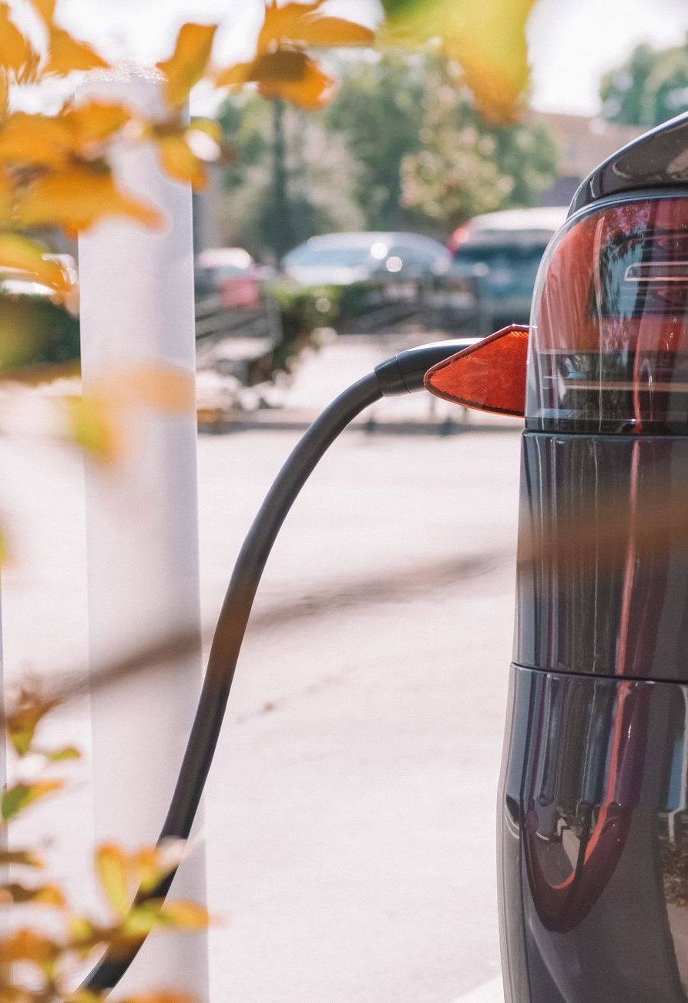
ارزش‌آفرینی در سفر
تبدیل توقف اجباری به فرصت تجاری
چرا ترکیب خرید و شارژ خودرو راهکار برنده است
03
/
08
Kindel Media
Notes:
این رویکرد نه تنها مشکل توقف‌های طولانی را حل می‌کند، بلکه ارزش افزوده اقتصادی برای کسب‌وکارهای خرده‌فروشی خلق می‌کند.
[Sources]
- [S1]
- [S4]
- Image: https://www.pexels.com/photo/charging-of-a-vehicle-in-a-chraging-station-9799740/

Slide 4
معماری زیرساخت
ابعاد کلیدی توسعه زیرساخت مقصد
عوامل مؤثر بر موفقیت ایستگاه‌های شارژ در مراکز خرید
بهینه‌سازی شبکه
طراحی ماژولار
جلوگیری از ایجاد دارایی‌های راکد با انتخاب استانداردهای باز و غیرانحصاری.
قابلیت ارتقای تجهیزات و شبکه‌های ارتباطی برای پاسخگویی به تقاضای رو به رشد آینده.
امنیت سایبری
مدیریت هوشمند بار
حفاظت از لایه‌های ارتباطی و داده‌های کاربران در اکوسیستم شارژ هوشمند.
توازن مصرف انرژی و کمک به پایداری شبکه برق در ساعات اوج مصرف.
04
/
08
Notes:
برای پایداری بلندمدت، طراحی ماژولار و رعایت استانداردهای امنیتی و ارتباطی در مراکز تجاری ضروری است.
[Sources]
- [S3]
- [S7]
- [S10]

Slide 5
سفر مشتری
مسیر تجربه راننده از ورود تا خروج
گام‌های یک توقف بهینه در فروشگاه مجهز به شارژ سریع
۰1
۰3
آغاز ادامه سفر
اتصال خودکار و امن
با خودروی کاملاً شارژ شده و بدون اتلاف وقت، سفر با خیال آسوده ادامه می‌یابد.
خودرو به سادگی و با پروتکل‌های ارتباطی امن به دستگاه شارژ متصل می‌شود.
۰2
۰4
خرید و بهره‌وری از زمان
یافتن ایستگاه مقصد
در حالی که خودرو شارژ می‌شود، راننده به خرید و انجام امور شخصی می‌پردازد.
راننده پیش از سفر یا در طول مسیر، مکان‌های مجهز به شارژ سریع در مراکز خرید را شناسایی می‌کند.
05
/
08
Notes:
این فرآیند یکپارچه، تجربه راننده را از یک دغدغه فنی به بخشی لذت‌بخش از زندگی روزمره تبدیل می‌کند.
[Sources]
- [S1]
- [S4]
- [S7]

Slide 6
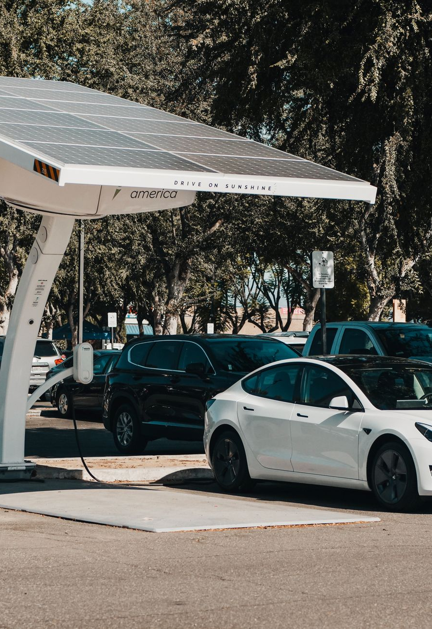
تجربه جهانی
نمونه موردی: شارژ مقصدی تسلا
تجربیات جهانی در ادغام زیرساخت شارژ با مراکز رفاهی و تجاری
06
/
08
Kindel Media
Notes:
استفاده از مدل‌های موفق جهانی نشان می‌دهد که شارژ مقصدی الگوی سفر با خودروهای برقی را به شدت تسهیل می‌کند.
[Sources]
- [S4]
- [S6]
- Image: https://www.pexels.com/photo/electric-cars-charging-on-stations-9800029/

Slide 7
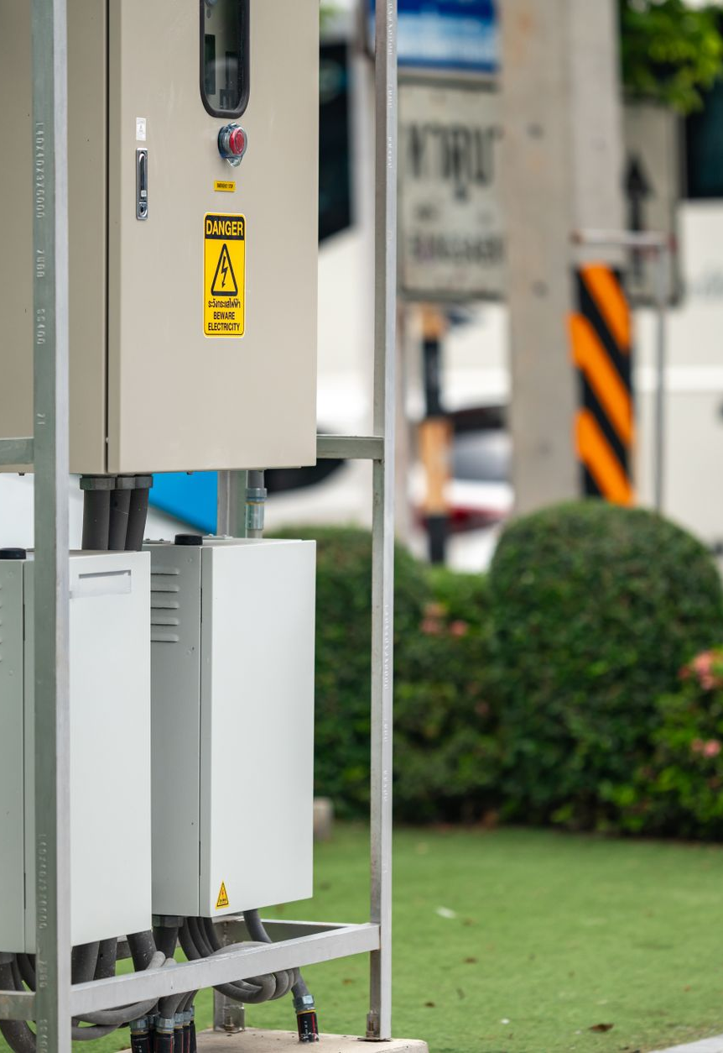
ارزش اقتصادی
مزایای اقتصادی و شبکه‌ای شارژ هوشمند
نقش مراکز تجاری در پایداری شبکه و کاهش هزینه‌ها
افزایش ارزش اقتصادی
کاهش هزینه‌های استقرار زیرساخت و ارائه خدمات بهینه به مشتریان فروشگاه‌ها.
جلوگیری از دارایی‌های راکد
پرهیز از وابستگی به شبکه‌های انحصاری و تضمین به‌روزرسانی تجهیزات.
انعطاف‌پذیری شبکه برق
هماهنگی شارژ خودروها با الگوهای مصرف شبکه و بهره‌گیری از انرژی‌های پاک.
07
/
08
panumas nikhomkhai
Notes:
این زیرساخت‌ها فراتر از شارژ خودرو، به پایداری شبکه برق و کاهش هزینه‌های بلندمدت کمک شایانی می‌کنند.
[Sources]
- [S3]
- [S6]
- [S10]
- Image: https://www.pexels.com/photo/electric-vehicle-charging-station-in-urban-area-37851831/

Slide 8
جمع‌بندی و اقدام
چشم‌انداز آینده سفر با خودروی برقی
گام‌های بعدی برای فراگیر شدن شارژ مفید در مراکز تجاری
1
2
یکپارچه‌سازی خدمات
گسترش ایستگاه‌های مقصد
توسعه روش‌های پرداخت واحد و دسترسی آسان به وضعیت شارژ از طریق اپلیکیشن‌ها.
افزایش تعداد شارژرهای سریع در تمامی مراکز خرید و تفریحی.
08
/
08
Notes:
با توسعه این زیرساخت‌ها، زمان شارژ دیگر یک مانع نخواهد بود، بلکه بخشی اثربخش از سفر و خرید روزانه خواهد شد.
[Sources]
- [S1]
- [S3]
- [S4]

